Slide 1

Varis Studio
Игра на PyGame
PyClicker
Код: Ваня (с помощью Ильи)
Изображения: Илья (с помощью Вани)

Slide 2

Цель проекта – создать рабочий кликер
В этом проекте должно было быть:
- Кнопка клика
- Магазин
- Автокликер
Мы бы хотели получить от вас:
Поддержку
Обратную связь для дальнейшего развития проекта

Slide 3
Данный проект состоит из:
Файла с кодом
Изображений:
• монетки
• кнопок
(А также наших души и нервов)

Slide 4
Мы делали особый упор:
На визуальную составляющую нашего проекта
Комфортное использование
Механики

Slide 5
PyClicker на ранней стадии разработки
- За счёт предыдущих проектов мы смогли создать PyClicker за короткий срок (2 дня), однако наш проект всё ещё достаточно сырой, возможно имеются баги и недоработки, от чего мы постараемся избавиться в скором времени.

Slide 6
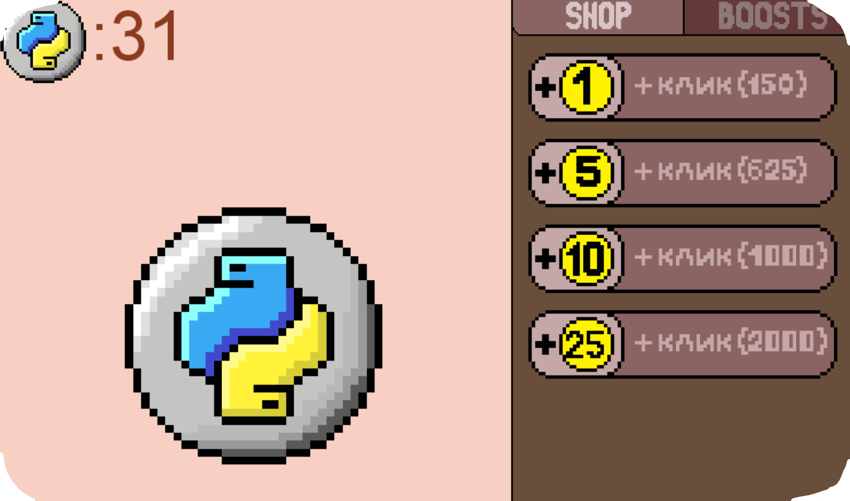
А теперь посмотрим,
как выглядит наша игра

Slide 7
PyClicker можно доработать:
Улучшить магазин (добавить различные бонусы)
Добавить новые режимы (классический, бесконечный и др.)
Изменить баланс игры (т.е. увеличивать стоимость товаров в магазине)

Slide 8
Спасибо за ваше внимание!
Надеемся увидеть вас снова!

